Slide 1
Yapay Zekâ ve Görüntü İşleme Topluluğu Open CV Kursu
Yapay Zekâ ve Görüntü İşleme Topluluğu
OPEN CV
Fatih Furkan Ersoy Ağustos 2020 - YouTube

Slide 2
Görüntü İşleme Nedir ?
Görüntü işleme, bir görüntüyü elde etmek ya da elimizde bulunan görüntüden
yararlı bilgiler çıkarmak için çeşitli algoritmalar kullanarak görüntü üzerinde
bazı işlemlerin gerçekleştirilme yöntemidir.
Görüntü işlemelerinin temel adımları şunlardır:
Görüntünün çalışma ortamına aktarılması
Alınan görüntünün işlenerek analiz edilmesi ve görüntülenmesi
Analiz sonucu görüntü raporunun ortaya çıkması

Slide 3
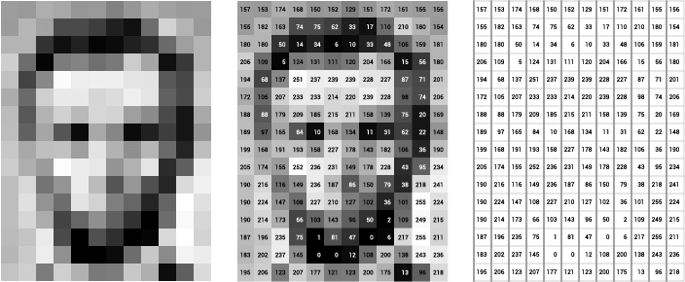
Görüntü İşleme Nedir ?
Görüntü işleme aslında matrisler üzerinde yapılan işlemler bütünüdür. Biz görüntü işleme yöntemlerinde pikseli oluşturan matris hücrelerinin üzerinden işlemler yapıyoruz.

Slide 4
Görüntü İşlemenin Amaçları
01
Görselleştirme
04
Desen Tanıma
02
Görüntü Keskinleştirme
05
Görüntü Tanıma
03
Görüntü Alımı
Görünmesi zor nesneleri gözlemleme.
Bir görüntüdeki çeşitli nesneleri tanımlama.
Gürültülü görüntüleri iyileştirme
Bir görüntüdeki nesneleri ayırt etme.
İlgi çekici ve yüksek çözünürlüklü görüntü arama.

Slide 5

Peki OpenCV Nedir ?
Görüntü İşleme için yazılmış açık kaynak kodlu kütüphanedir.
OpenCV, ilk olarak 1999 yılında Intel’in Rusya’daki laboratuvarlarında geliştirilmeye başlanılmış bir projedir.
OpenCV kütüphanesi içerisinde görüntü işlemeye (image processing) ve makine öğrenmesine (machine learning) yönelik 2500’den fazla algoritma bulunmaktadır.

Slide 6
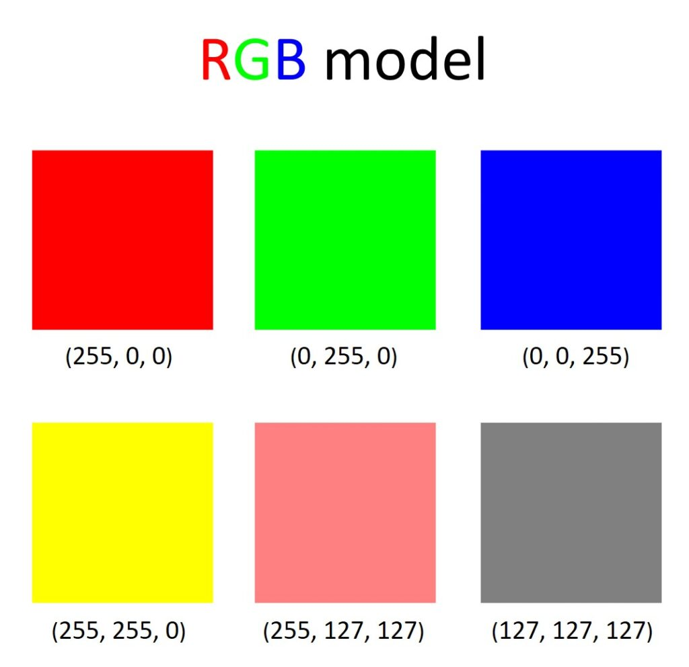
RGB mi ?

Slide 7

Abone Olmayı Unutmayın :)
Yazgit

Slide 8
Teşekkürler!
OPEN CV
Sonraki videoda görüşmek üzere! Eğer sorun varsa aşağıda bulunan adreslerimizden bize ulaşabilir ve sorularını sorabilirsin.
yazgit2018@gmail.com
yaz_git
yaz_git

